Slide 1
Закономірності формування природи материків та океанів
ІІ варіант
Тестування

Slide 2
№ 1
Оберіть частину світу, що розташована переважно в Західній півкулі
а) Америка
в) Азія
б) Африка
г) Австралія

Slide 3
№ 2
Зазначте доказ кулястості Землі
а) зміна пір року
в) зміна кута падіння сонячних променів впродовж року
б) форма Землі
г) поступове зникнення кораблів за обрій у відкритому океані

Slide 4
№ 3
День сонцестояння буває
а) 22 грудня
б) 21 березня
в) 23 вересня

Slide 5
№ 4
Геологічну історію Землі поділено на …… ер
а) 5
б) 6
в) 7

Slide 6
№ 5
Як називається порівняно стійка велика
ділянка земної кори?
а) сейсмічний пояс
б) платформа
в) плита

Slide 7
№ 6
Зазначте складчасті гори на материку Євразія
а) Анди
в) Скандинавські
б) Альпи
г) Уральські

Slide 8
№ 7
Які постійні вітри виникають в атмосфері?
а) пасати
б) мусони

Slide 9
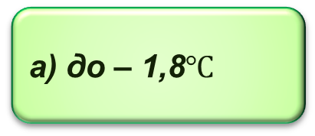
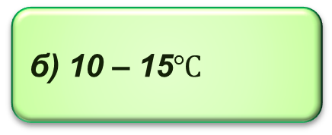
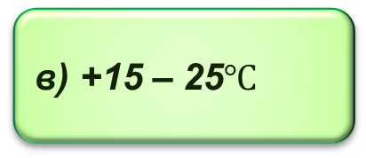
№ 8
Середні температури полярних водних
мас становлять

Slide 10
№ 9
Середня солоність помірних водних мас становить
а) понад 35‰
б) до 33‰
в) 34 – 10‰

Slide 11
№ 10
Оберіть природні зони, які поширені
в тропічному географічному поясі
а) степи
в) савани
і рідколісся
б) лісостепи
г) пустелі
і напівпустелі

Slide 12
№ 11
Оберіть теплі течії Світового океану
а) Західних Вітрів
г) Гольфстрім
б) Куросіо
д) Каліфорнійська
в) Сомалійська
е) Південна Пасатна

Slide 13
№ 12
Установіть відповідність між півостровами та природними зонами, що там поширені
1. Індостан
а) степова
б) тундра і лісотундра
2. Піренейський
в) твердолисті вічнозелені ліси і чагарники
3. Флорида
г) савана і рідколісся
4. Кримський
д) перемінно-вологі ліси

Slide 14
КІНЕЦЬ

